Slide 1
«Здоровая семья»
МБОУ Половинская СОШ
02.12.2024 – 09.12.2024

Slide 2
Цель: формирование и развитие у подростков ценностного отношения к семье и собственной жизни.
Задачи:
определить исходный уровень информированности подростков об опасности ВИЧ;
дать обучающимся достоверную информацию о возможностях предотвращения инфицирования;
расширить представление подростков о семье, как о значимой и позитивно влияющей составляющей частной и общественной жизни;
проверить уровень усвоения информации.

Slide 3
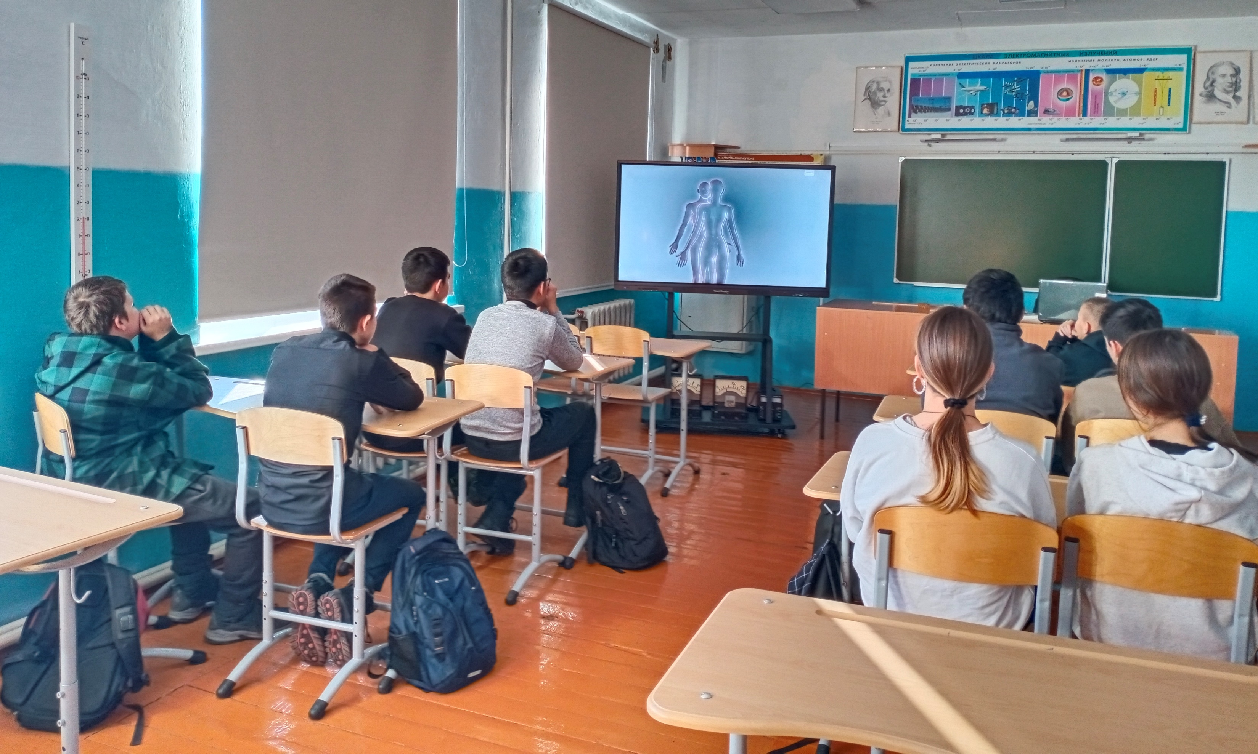
«Что такое ВИЧ. Как нельзя заразиться ВИЧ»

Slide 4
«Жизнь – это счастье!»

Slide 5
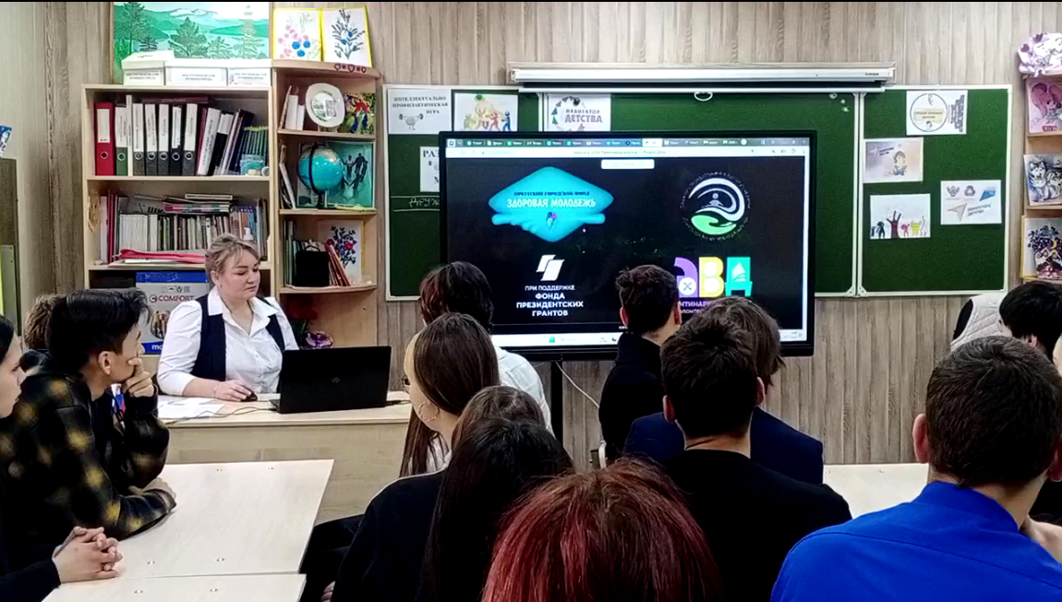
«Разминка для мозга»

